Slide 1
2.6 浮点运算方法和浮点运算器
2.6.1 浮点加法、减法运算
2.6.2 浮点乘法、除法运算
2.6.3 浮点运算流水线
2.6.4 浮点运算器实例

Slide 2
2.6.1 浮点加法、减法运算
设有两个浮点数ｘ和ｙ，它们分别为
ｘ＝ 2^{Eｘ}·M_{ｘ}
ｙ＝ 2^{Eｙ}·M_{ｙ}
其中E_{ｘ}和E_{ｙ}分别为数ｘ和ｙ的阶码，M_{ｘ}和M_{ｙ}为数ｘ和ｙ的尾数。
两浮点数进行加法和减法的运算规则是
z =ｘ±ｙ＝(M_{ｘ}2^{Eｘ－Eｙ}±M_{ｙ})2^{Eｙ}，
E_{ｘ}<＝E_{ｙ} (2.34)

Slide 3
2.6.1 浮点加法、减法运算
浮点加减运算步骤如下：
  1. 0 操作数的检查,看有无简化操作的可能；
  2. 比较阶码大小并完成对阶；
  3. 尾数进行加或减运算；
  4. 结果规格化并进行舍入处理

Slide 4
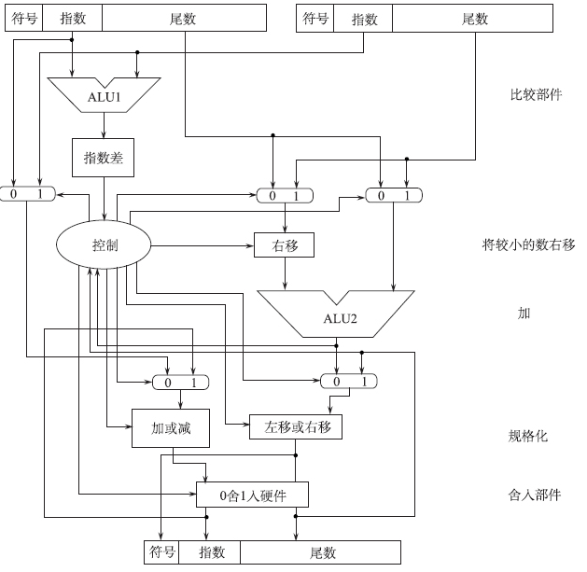

Slide 5
2.6.1 浮点加法、减法运算
(1) 0 操作数检查
  如果判知两个操作数ｘ或ｙ中有一个数为0，即可知没有必要再进行后续的一系列操作以节省运算时间。
(2) 比较阶码大小并完成对阶
  两浮点数进行加减，首先要看两数的阶码是否相同。若二数阶码相同表示小数点是对齐的，可以进行尾数的加减运算；若二数阶码不同表示小数点位置没有对齐，此时必须使二数阶码相同这个过程叫作对阶。在对阶时总是使小阶向大阶看齐，即小阶的尾数向右移位(相当于小数点左移) ，每右移一位其阶码加1，直到阶码相等。

Slide 6
2.6.1 浮点加法、减法运算
(3) 尾数求和运算
  不论加法运算还是减法运算，都按加法进行操作，其方法与定点加减法运算完全一样。
(4) 结果规格化
  在浮点加减运算时，尾数求和的结果也可以得到01.ф…ф或10.ф…ф，即两符号位不等，这在定点加减法运算中称为溢出，是不允许的。但在浮点运算中,它表明尾数求和结果的绝对值大于1，向左破坏了规格化。此时将运算结果右移以实现规格化表示称为向右规格化。规则是：尾数右移1位阶码加1。当尾数不是1.M时需向左规格化。

Slide 7
2.6.1 浮点加法、减法运算
(5) 舍入处理
在对阶或向右规格化时尾数要向右移位，这样被右移的尾数的低位部分会被丢掉，从而造成一定误差，因此要进行舍入处理。简单的舍入方法有两种：一种是"0舍1入"法。另一种是"恒置一"法。

Slide 8
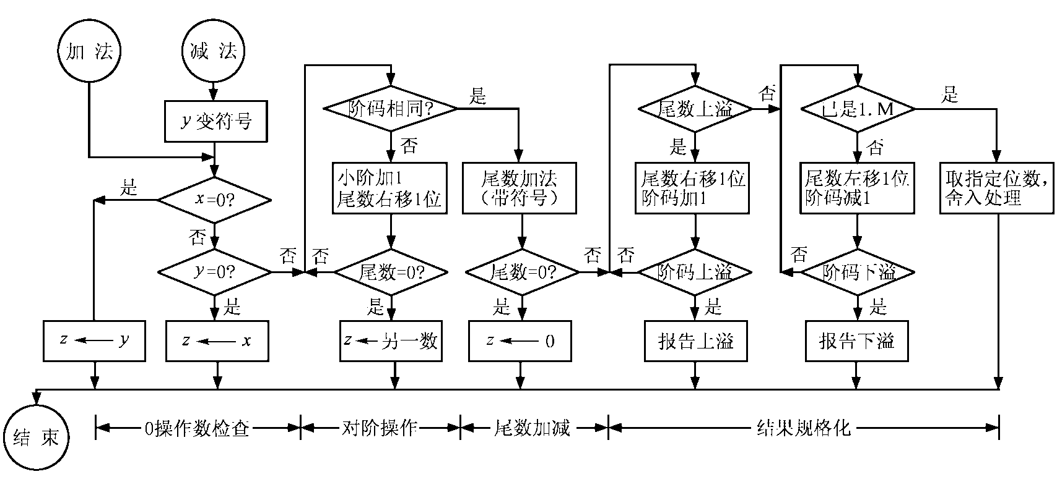
2.6.1 浮点加法、减法运算

Slide 9
2.6.1 浮点加法、减法运算
IEEE754标准的四种舍入处理方法：
就近舍入 其实质就是通常所说的“四舍五入”。
朝0舍入 即朝数轴原点方向舍入，就是简单的截尾。这种方法容易导致误差积累。
朝＋∞舍入 对正数来说,只要多余位不全为0则向最低有效位进1；对负数来说则是简单的截尾。
朝－∞舍入 处理方法正好与 朝＋∞舍入情况相反。对正数来说，则是简单截尾；对负数来说，只要多余位不全为0则向最低有效位进1。

Slide 10
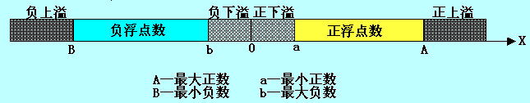
2.6.1 浮点加法、减法运算
(6) 浮点数的溢出
下图表示了浮点机器数在数轴上的分布情况
当机器浮点数值大于最大正数A值，或小于最小负数B值时，称为上溢，这两种情况意味着阶码运算值超出了它所表示的范围，机器必须做中断处理。
当机器浮点数值小于最小正数a值，或大于最大负数b值时，称为下溢。下溢不是一个严重问题，通常看作为机器零。

Slide 11
(6) 浮点数的溢出
浮点数的溢出是以其阶码溢出表现出来的。在加\减运算过程中要检查是否产生了溢出：若阶码正常，加(减)运算正常结束；若阶码溢出，则要进行相应处理。另外对尾数的溢出也需要处理。
阶码上溢 超过了阶码可能表示的最大值的正指数值，一般将其认为是＋∞和－∞。
阶码下溢 超过了阶码可能表示的最小值的负指数值，一般将其认为是0。
尾数上溢 两个同符号尾数相加产生了最高位向上的进位，将尾数右移阶码增1来重新对齐。
尾数下溢 在将尾数右移时，尾数的最低有效位从尾数域右端流出，要进行舍入处理。

Slide 12
2.6.1 浮点加法、减法运算
[例28] 设x＝2²×0.11011011,y=-2⁴×0.10101100
  1、0操作数检查（非0）
2、求阶差并对阶
原则:小阶向大阶
    阶差= Ex-Ey = 00 010- 00 100
    = 00 010+ 11 100= 11 110
    即阶差为-2，Mx右移两位，Ex加2
    x=00100 , 0.00110110（11）

Slide 13
2.6.1 浮点加法、减法运算
3、尾数相加
  0.00110110（11）
  + 1.01010100
  1.10001010（11）
4、结果规格化
  执行左规处理，结果为1.00010101（10），阶码减1为00011

Slide 14
2.6.1 浮点加法、减法运算
5、舍入处理，采用0舍1入法
  1.00010101（10）
  + 1
  1.00010110
6、判溢出
  没有溢出，最终结果为
  2⁰¹¹×(－0.11101010)

Slide 15
2.6.1 浮点加法、减法运算
[例29] 设x = 10^{Ex}×M_{x} = 10²×0.3 ,
y = 10^{Ey}×M_{y} = 10³×0.2 , 求 x+y=? x-y=?
解：E_{x}=2, E_{y}=3, E_{x}<E_{y}, 对阶时小阶向大阶看齐。
x+y = (Mx·10^{Ex-Ey} + My)×10^{Ey}
= (0.3×10²⁻³ + 0.2)×10³
= 0.23 × 10³ = 230
x-y = (M_{x}·10^{Ex-Ey} - M_{y})×10^{Ey}
= (0.3×10²⁻³ - 0.2)×10³
= -0.17 × 10³ = -170

Slide 16
2.6.1 浮点加法、减法运算
设[ｘ1]补＝11.011000,
[ｘ2]补＝11.011001,
[ｘ3]补＝11.011010,
[ｘ4]补＝11.011111,
求执行只保留小数点后4位有效数字的
舍入操作值。

Slide 17
2.6.1 浮点加法、减法运算
课堂练习：x=0.1101*2⁰¹ y=-0.1010*2¹¹
尾数和阶符都采用补码表示，都采用双符号位表示法。
求x+y

Slide 18
2.6.1 浮点加法、减法运算
[x]_{浮}=0001，00.1101
[y]_{浮}=0011，11.0110
阶差=1110 即为-2
Mx应当右移2位，
[x]_{浮}=0011，00.0011（01）
尾数和为11.1001（01）
左规11.0010（10），阶码减1为0010
舍入（就近舍入）11.00110 丢弃10
x+y=-0.1101*2¹⁰

Slide 19
2.6.2 浮点乘法、除法运算
1. 浮点乘法、除法运算规则
设有两个浮点数ｘ和ｙ：
ｘ＝2^{Eｘ}·M_{ｘ} ｙ＝2^{Eｙ}·M_{ｙ}
浮点乘法运算的规则是
ｘ×ｙ＝2^{(Eｘ＋Eｙ)}·(M_{ｘ}×M_{ｙ}) (2.35) 即乘积的尾数是相乘两数的尾数之积，乘积的阶码是相乘两数的阶码之和。
浮点除法运算的规则是
ｘ÷ｙ＝2^{(Eｘ－Eｙ)}·(M_{ｘ}÷M_{ｙ}) (2.36) 商的尾数是相除两数的尾数之商，商的阶码是相除两数的阶码之差。当然这里也有规格化与舍入等步骤。

Slide 20
2.6.2 浮点乘法、除法运算
2. 浮点乘、除法运算步骤
浮点数的乘除运算大体分为四步：
第一步,0 操作数检查；
第二步,阶码加/减操作；
第三步,尾数乘/除操作；
第四步,结果规格化及舍入处理。
(1) 浮点数的阶码运算
对阶码的运算有＋1、－1、两阶码求和、两阶码求差四种，运算时还必须检查结果是否溢出。

Slide 21
2.6.2 浮点乘法和除法运算
（2）尾数处理
  规格化
  舍入
    尾数用原码表示时（p57例30）
      只要尾数最低位为1或者移出位中有1数值位，使最低位置1
      0舍1入
    尾数用补码表示时
      丢失的位全为0，不必舍入。
      丢失的最高位为0，以后各位不全为0时；或者最高为1，以后各位全为0时，不必舍入。
      丢失的最高位为1，以后各位不全为0时，则在尾数的最低位入1的修正操作。

Slide 22
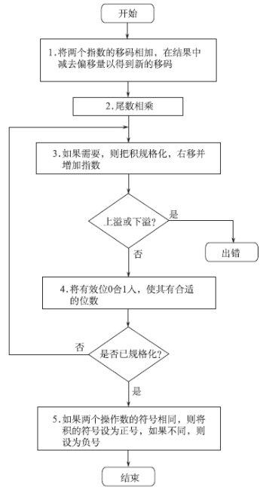

Slide 23
2.6.2 浮点乘法和除法运算
设有浮点数ｘ＝2^{－5}×0.0110011,ｙ＝2³×(－0.1110010),阶码用4位补码表示,尾数(含符号位)用8位原码表示。求[ｘ×ｙ]_{浮}。要求用原码完成尾数乘法运算,运算结果尾数保留高8位(含符号位),并用尾数低位字长值处理舍入操作。

Slide 24
[解:]阶码采用双符号位,尾数原码采用单符号位,则有
[Mｘ]原＝0.0110011, [Mｙ]原＝1.1110010
[Ex]补＝11 011, [Eｙ]补＝00 011,
[ｘ]浮＝11 011, 0.0110011,
[ｙ]浮＝00 011, 1.1110010
(1)判断操作是否为”0”,求阶码和
[Eｘ]补＋[Eｙ]补＝11011＋00 011＝11 110,
值为补码形式－2。
(2) 尾数乘法运算可采用补码阵列乘法器实现,即有
[Mｘ]原×[Mｙ]原＝[0.0110011]原×[1.1110010]原
＝[1.0101101,0110110]原

Slide 25
[解:]
(3) 规格化处理
乘积不是规格化的数,需要左规：
尾数左移一位变为 1. 101101,01101100。阶码变为11 101(-3)
(4) 舍入处理
尾数为负数,取尾数高位字长，按舍入规则,舍去低位字长，故尾数为1.1011011 。
最终相乘结果为
[ｘ×ｙ]浮＝11 101,1. 1011011
其真值为
ｘ×ｙ＝2^{－3}×(－0.1011011)

Slide 26
2.6.3 浮点运算流水线
1. 流水线原理
计算机的流水处理过程同工厂中的流水装配线类似。为了实现流水，首先必须把输入的任务分割为一系列的子任务，使各子任务能在流水线的各个阶段并发地执行。将任务连续不断地输入流水线，从而实现了子任务的并行。因此流水处理大幅度地改善了计算机的系统性能，是在计算机上实现时间并行性的一种非常经济的方法。

Slide 27
在流水线中，原则上要求各个阶段的处理时间都相同。若某一阶段的处理时间较长，势必造成其他阶段的空转等待。因此对子任务的划分，是决定流水线性能的一个关键因素，它取决于操作部分的效率、所期望的处理速度，以及成本价格等等。
假定作业 T 被分成 k 个子任务，可表达为
T＝{T₁,T₂,···,T_{k}}
各个子任务之间有一定的优先关系：若i<j，则必须在 T_{i} 完成以后，T_{j}才能开始工作。具有这种线性优先关系的流水线称为线性流水线。线性流水线处理的硬件基本结构如下图所示。

Slide 28
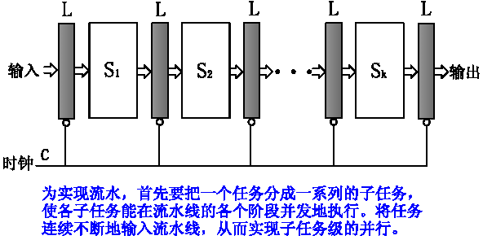


Slide 29
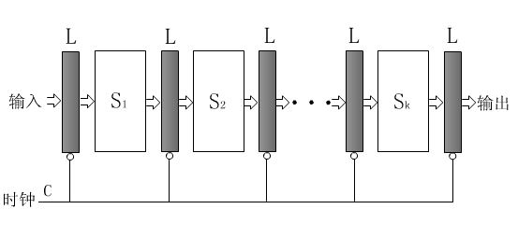
流水线原理
  设过程段 S_{i}所需的时间为τ_{i},缓冲寄存器的延时为τ_{l},线性流水线的时钟周期定义为
  τ＝max{τ_{i}}＋τ_{l}＝τ_{m}＋τ_{l}
  流水线处理的频率为 f＝1/τ。

Slide 30
流水线原理
一个具有k 级过程段的流水线处理 n 个任务需要的时钟周期数为T_{k}＝k＋(n－1)，
  所需要的时间为： T＝T_{k} × τ
  而同时，顺序完成的时间为：T＝n×k×τ
k级线性流水线的加速比：
C_{k ＝} TL ＝ n·k
Tk k＋(n－1)

Slide 31
2. 流水线浮点加法器
从前述可以得到，浮点数加减法由0操作数检查、对阶操作、尾数操作、结果规格化及舍入处理共4步完成，因此流水线浮点加法器可由4个过程段组成。下图2.19仅示出了除0操作数检查之外的3段流水线浮点加法器框图。

Slide 32
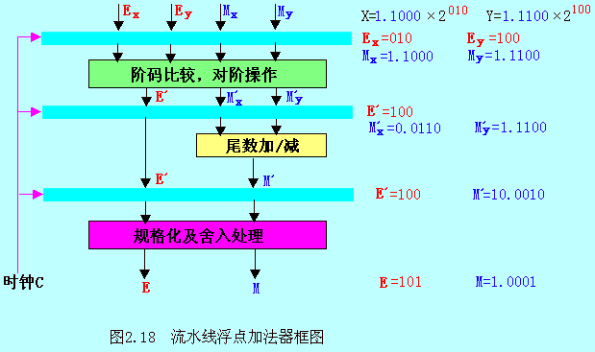

Slide 33
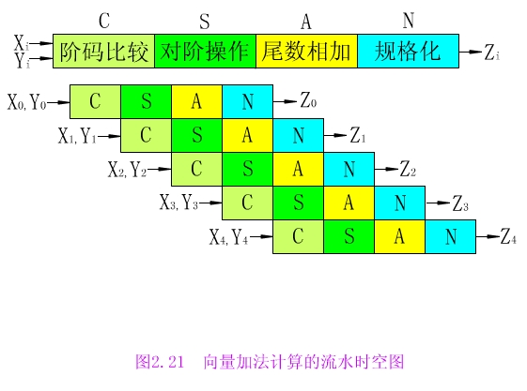
流水线浮点运算器
A＝a×2^{P,} B＝b×2^{q}
在4级流水线加法器中实现上述浮点加法时,分为以下操作：
(1) 求阶差
(2) 对阶
(3) 相加
(4) 规格化

Slide 34
2.6.4 浮点运算器实例
1. CPU之外的浮点运算器
80×87是美国Intel公司为处理浮点数等数据的算术运算和多种函数计算而设计生产的专用算术运算处理器。由于它们的算术运算是配合80×86CPU进行的，所以又称为协处理器。
下面以80×87浮点运算器为例，说明其特点和内部结构。

Slide 35
(1)以异步方式与80386并行工作，80×87相当于386的一个I/O部件，本身有它自己的指令，但不能单独使用，它只能作为386主CPU的协处理器才能运算。
(2)可处理包括二进制浮点数、二进制整数、和压缩十进制数串三大类7种数据，其中浮点数的格式符合IEEE754标准。7种数据类型在寄存器中表示如下：
短整数(32位整数)
长整数(64位整数)
短实数(32位浮点数)
长实数(64位浮点数)
临时实数(80位浮点数)
十进数串(十进制18位)

Slide 36
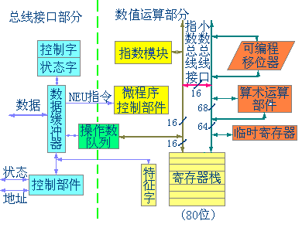
图2.20 80×87浮点计算器逻辑框图

Slide 37
2. CPU之内的浮点运算器
奔腾CPU将浮点运算器包含在芯片内。浮点运算部件采用流水线设计。
指令执行过程分为8段流水线。前4 段为指令预取(DF)、指令译码(D₁)、地址生成(D₂)、取操作数(EX)，在U、V流水线中完成；后4段为执行1(X₁)、执行2(X₂)、结果写回寄存器堆(WF)、错误报告(ER)，在浮点运算器中完成。一般情况下，由U流水线完成一条浮点数操作指令。
浮点部件内有浮点专用加法器、乘法器和除法器，有8个80位寄存器组成的寄存器堆，内部的数据总线为80位宽。因此浮点部件可支持IEEE754标准的单精度和双精度格式的浮点数。另外还使用一种称为临时实数的80位浮点数。对于浮点数的取数、加法、乘法等操作，采用了新的算法，其执行速度是80486的10倍多。

Slide 38
第二章小结
一个定点数由符号位和数值域两部分组成。按小数点位置不同，定点数有纯小数和纯整数两种表示方法。
按 IEEE754标准，一个浮点数由符号位Ｓ、阶码Ｅ、尾数Ｍ三个域组成。其中阶码Ｅ的值等于指数的真值ｅ加上一个固定偏移值。
为了计算机能直接处理十进制形式的数据，采用两种表示形式：⑴字符串形式，主要用在非数值计算的应用领域；⑵压缩的十进制数串形式，用于直接完成十进制数的算术运算。

Slide 39
数的真值变成机器码时有四种表示方法：原码表示法，反码表示法，补码表示法，移码表示码。其中移码主要用于表示浮点数的阶码Ｅ，以利于比较两个指数的大小和对阶操作。
字符信息属于符号数据，是处理非数值领域的问题。国际上采用的字符系统是七单位的ASCII码。
直接采用西文标准键盘输入汉字，进行处理，并显示打印汉字，是一项重大成就。为此要解决汉字的输入编码、汉字内码、字膜码等三种不同用途的编码。

Slide 40
为运算器构造的简单性，运算方法中算术运算通常采用补码加、减法，原码乘除法或补码乘除法。
为了运算器的高速性和控制的简单性，采用了先行进位、阵列乘除法、流水线等并行技术措施。
定点运算器和浮点运算器的结构复杂程度有所不同。早期微型机中浮点运算器放在ＣＰＵ芯片外，随着高密度集成电路技术的发展，现已移至ＣＰＵ内部。

Slide 41
作业：
第二章：
作业：1、2、3、4、5、6、
7(1)、8(1)、10(1)、
阶码用移码,尾数用原码,0舍1入
11、12、13、14

